Slide 1
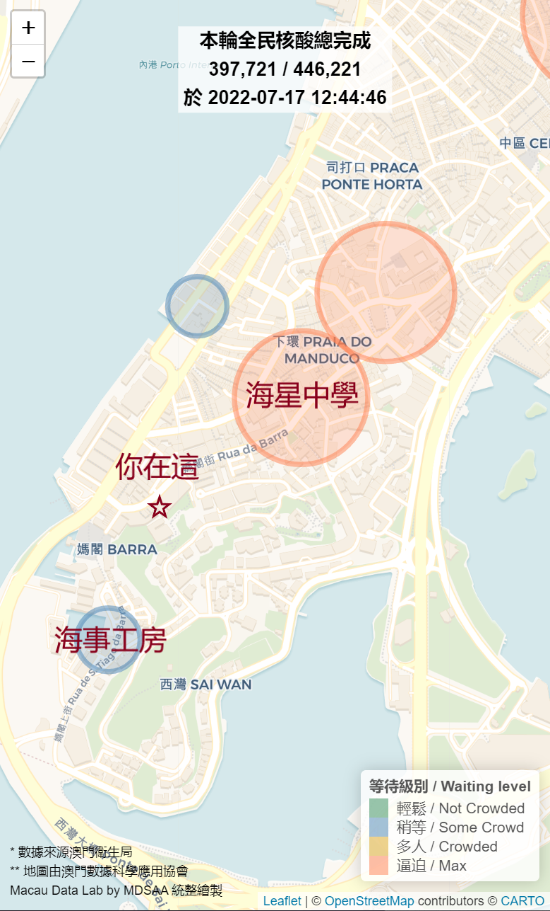
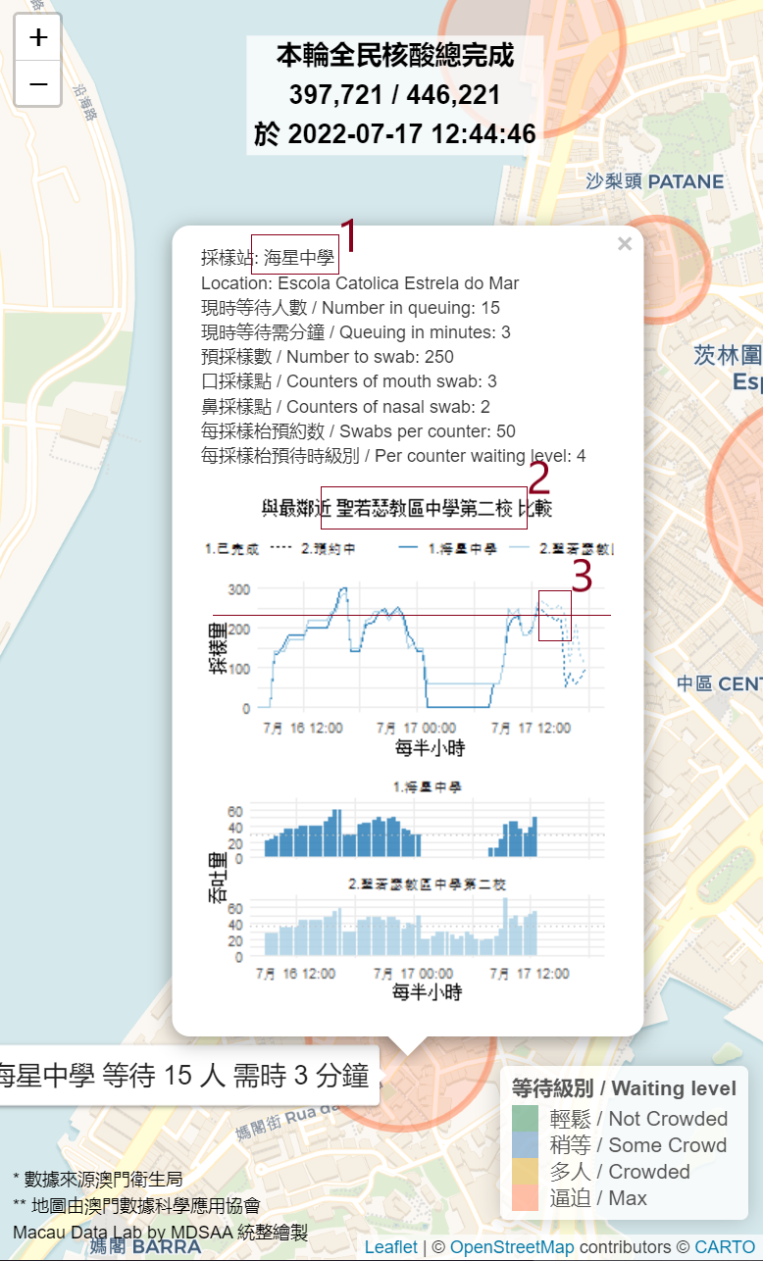
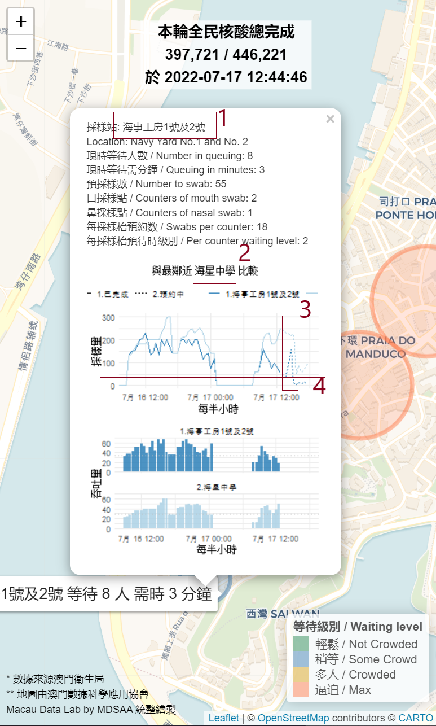
假如你所在西灣位置，鄰近核酸採樣點是海星中學與海事工房，現在時間 12:44，而你預期安排 1pm – 3pm 時段出行做核酸採樣。
查看海星中學 ，與聖若瑟中學第二校比較，1pm-3pm 採樣預約均在 200-230 之間。
查看海事工房，與海星中學比較，除開 2pm 有小高峰 150，1pm 與 3pm 預約均在 20-45 左右，既得出預期時段最佳地點為海事工房。

